Slide 1


财务规划建议书
致：李似锦先生
高级理财顾问
梁心怡
Shinie Leaung
手机 : 18666147237
邮箱 : shiniexinyi@163.com

Slide 2


給您的财务建议：
• 资产短线保值+增值计划
• 创业、留学储蓄计划
• 重疾保障计划

Slide 3
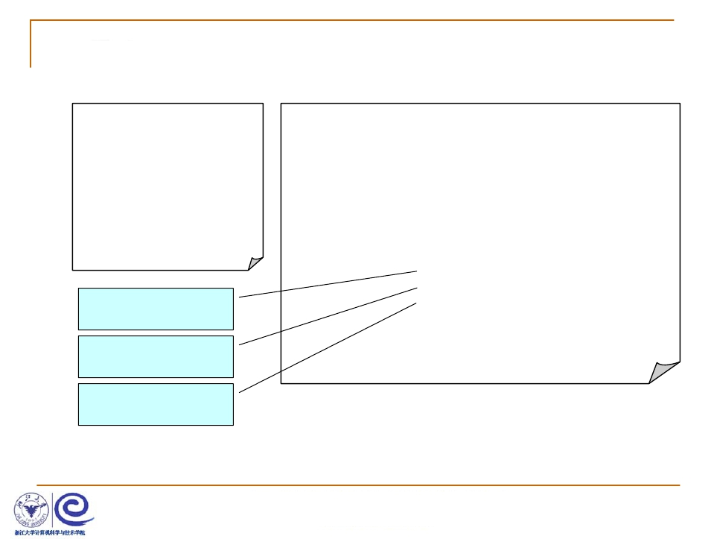
1.资产短线保值+增值计划
投资标的：安联寰通收益及增长基金
投资金额：HKD 200,000
投资目标：
一．保持资金的灵活性，同时获得每年约10%的固定收益，最大的能力保障
资金的安全性。
二．将每年的固定收益，投放到环球基金定投账户，追求中长线更大收益
。

Slide 4

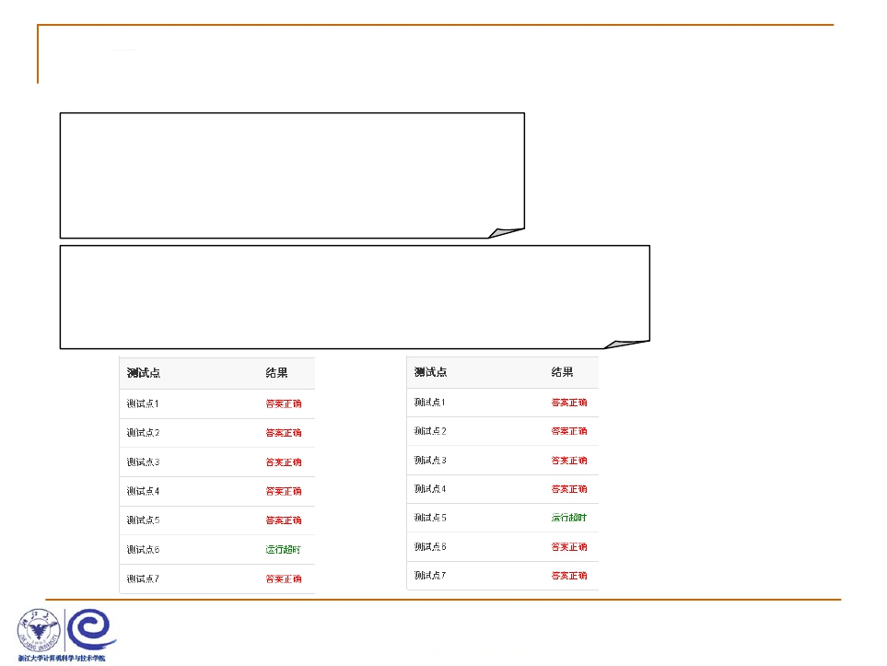
安联寰通收益及增长基金
成立直今派息情况

Slide 5
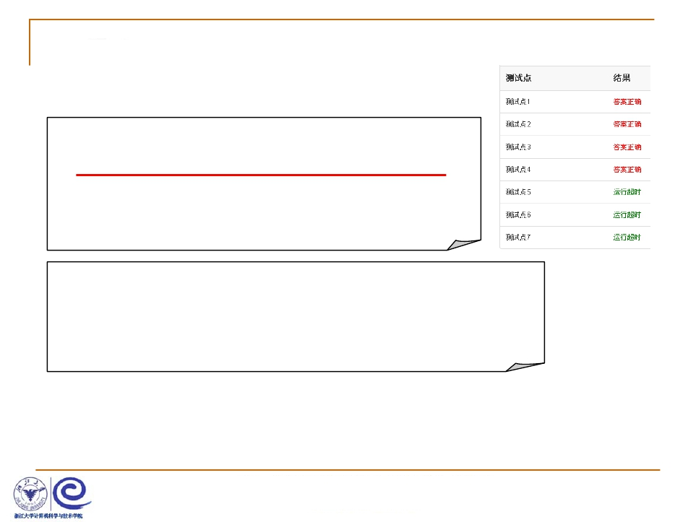
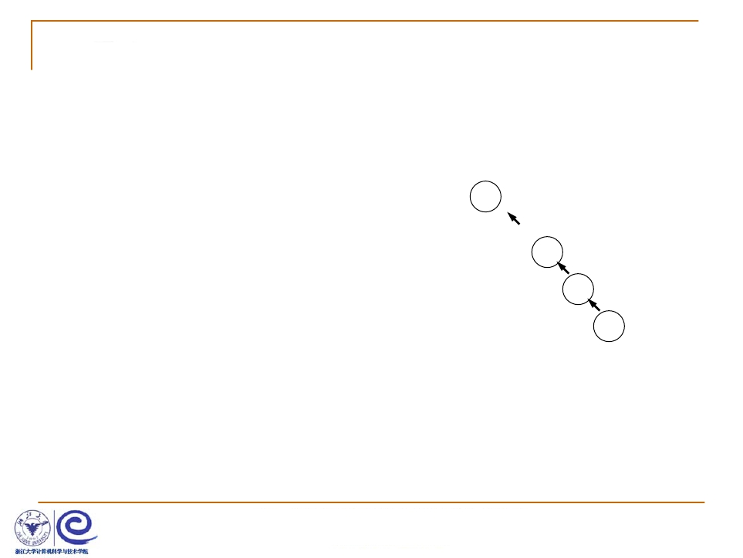
过往一年按资产类别统计的平均收益

Slide 6
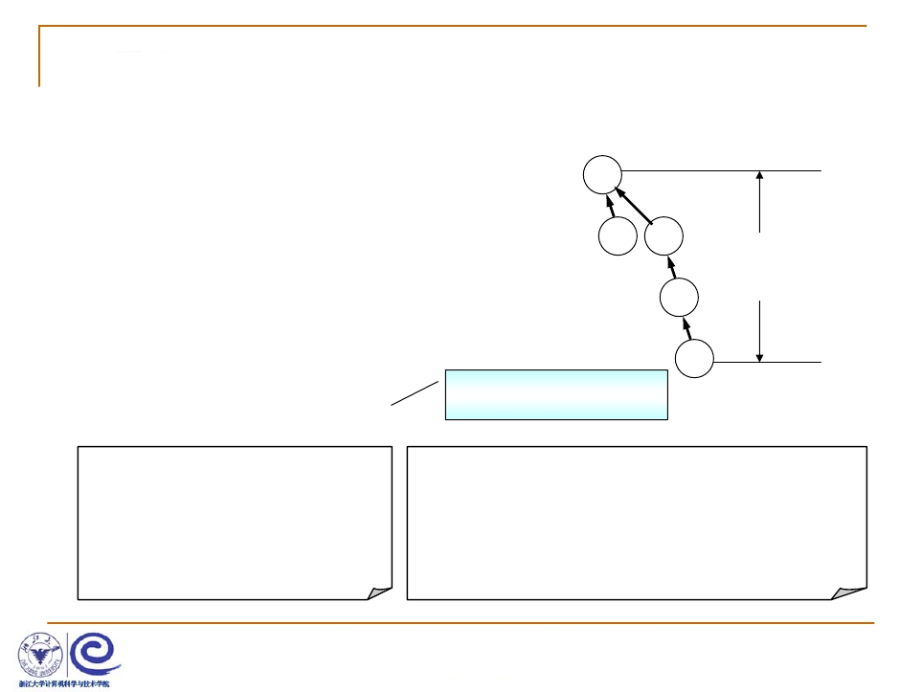

过往一年按地区类别统计的平均收益

Slide 7
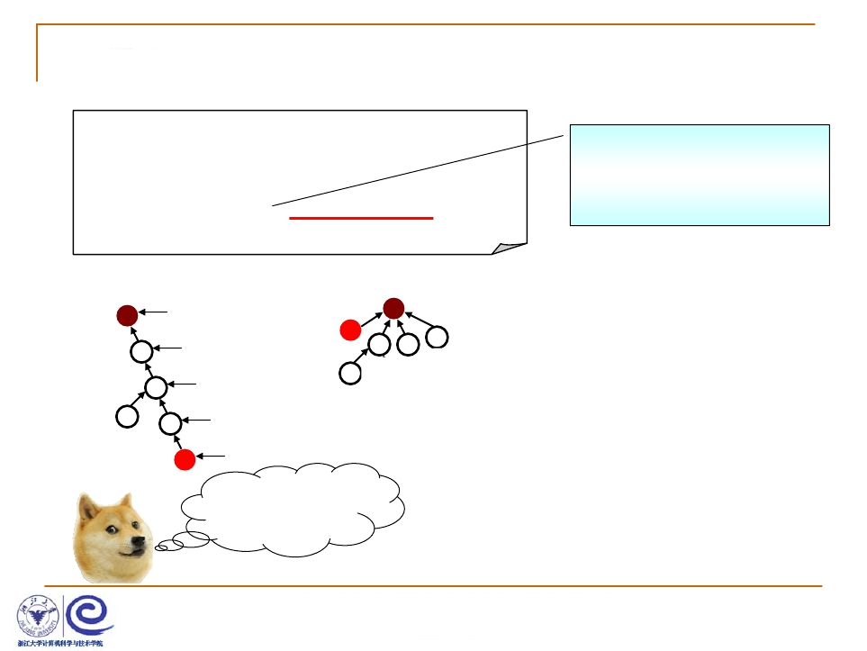


产品供应商-德国安联保险集团

Slide 8












2.创业、留学储蓄计划
保障
储蓄
投资
目標投资年期：10年
优势：
✓
✓
✓
✓
✓
✓
✓
完成最短供款期（3年）后可行驶供款假期
十多间环球知名资产管理公司
过百只强势基金选择
有效资产配置 ＋ 适时投资策略
目标每年回报 9% 以上
可随时提取累积供款（B 户口）户口价值
总户口价值可于12年后全数提取

Slide 9


每年投资额度：HKD 120,000
每年投资额度：HKD 180,000
计划 年期 | 存款总额 | 现金价值 （9%） | 户口总值 （9%） | 净回报 | 百分比
5 | 600,000 | 490,932 | 659,932 | 59,932 | 10.0%
10 | 1,200,000 | 1,392,015 | 1,558,273 | 358,273 | 29.9%
15 | 1,200,000 | 2,158,217 | 2,158,217 | 958,217 | 79.9%
20 | 1,200,000 | 3,072,624 | 3,072,624 | 1,872,624 | 156.1%
25 | 1,200,000 | 4,374,401 | 434,374,40 | 3,143,744 | 262.0%
30 | 1,200,000 | 6,442,983 | 6,442,983 | 5,242,983 | 436.9%
计划 年期 | 存款总额 | 现金价值 （9%） | 户口总值 （9%） | 净回报 | 百分比
5 | 900,000 | 736,902 | 991,672 | 91,672 | 10.2%
10 | 1,800,000 | 2,091,840 | 2,341,666 | 541,666 | 30.1%
15 | 1,800,000 | 3,245,293 | 3,245,293 | 1,445,293 | 80.3%
20 | 1,800,000 | 4,622,346 | 4,622,346 | 2,822,346 | 156.7%
25 | 1,800,000 | 6,582,764 | 6,582,764 | 4,782,764 | 265.7%
30 | 1,800,000 | 9,697,930 | 9,697,930 | 7,897,930 | 438.8%

Slide 10
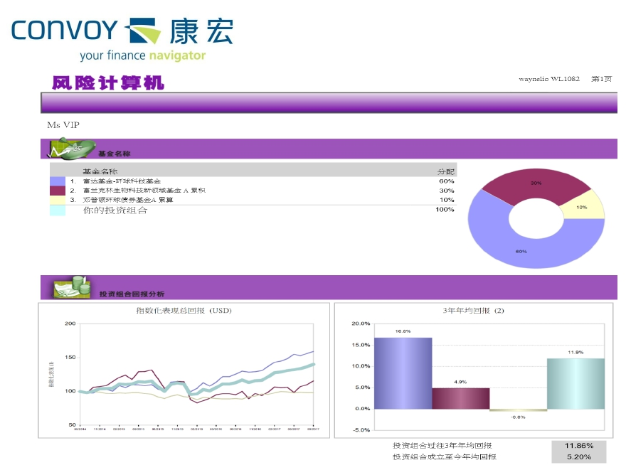

Slide 11
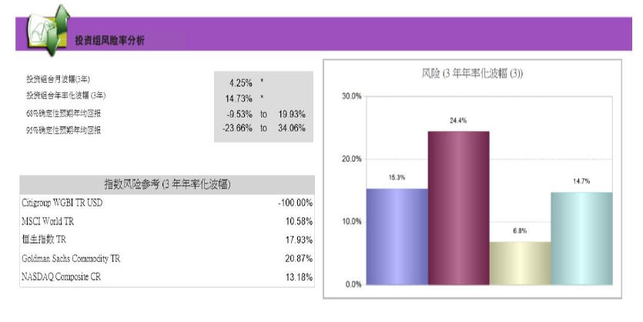

Slide 12
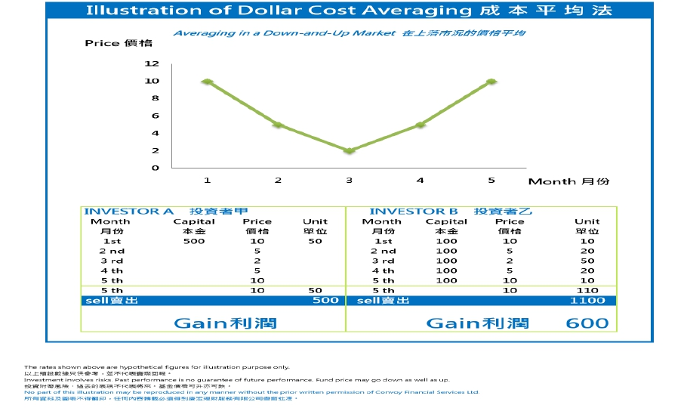

Slide 13
路径压缩
SetName Find( SetType S, ElementType X )
{
if ( S[X] < 0 ) /* 找到集合的根 */
return X;
else
return S[X] = Find( S, S[X] );
先找到根；
把根变成 X 的父结点；
再返回根。
}
X
X
X
X
不用路径压缩
会死咩？

Slide 14
时间复杂度
【引理 (Tarjan)】令 T( M, N ) 为交错执行M ≥ N 次带路径压缩的查找和
N − 1 次按秩归并的最坏情况时间。则存在正常数 k1 和 k2使得:
k1M α ( M, N ) ≤ T( M, N ) ≤ k2M α ( M, N )
 Ackermann 函数和 α ( M, N )
⎧ 2 j i =1 and j ≥1
⎪
A(i, j) = ⎨ A(i −1, 2) i ≥ 2 and j =1
⎪
i ≥ 2 and j ≥ 2
log* 265536 = 5
因为22
22
⎪
A(2,4) ( 2 = 65536 )= 1=
logloglogloglog265536
2 ?
⎪ ⎩ A(i −1, A(i, j −1))
http://mathworld.wolfram.com/AckermannFunction.html
α (M,N) = min{ i ≥1| A(i,⎣M N⎦) > log N } ≤ O( log* N ) ≤ 4
log* N (Ackermann 反函数) = 对N 求对数直到结果≤ 1的次数

